Slide 1


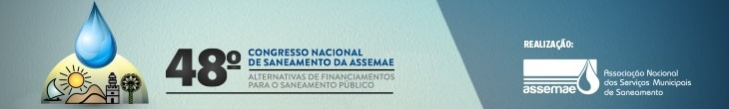
Mesa-Redonda 8 - Objetivos de Desenvolvimento Sustentável: o papel das empresas de saneamento no ODS 6
Ricardo Novaes, WWF-Brasil

Slide 2
MISSÃO
Contribuir para que a sociedade brasileira conserve a natureza, harmonizando a atividade humana com a conservação da biodiversidade e com o uso racional dos recursos naturais, em benefício das gerações atual e futura.
VISÃO
Ser agente e referência para a relação harmônica entre o homem e a natureza.

Slide 3
Propósito Organizacional:
Mudar a atual trajetória de degradação ambiental e promover um futuro onde a sociedade e natureza vivam em harmonia
.

Slide 4



















PROPÓSITO ORGANIZACIONAL
POR QUE?
POR QUE O BRASIL?
POR QUE O WWF?
COMO TRABALHAMOS ?
CO₂
Reduzir as emissões globais de gases de efeito estufa
CLIMA E FLORESTAS
Amazônia é essencial para o clima da Terra
LOCAL x GLOBAL
Uma organização
nacional conectada a
uma rede internacional
MARCA
Conhecida e respeitada
AÇÕES CONCRETAS
Mobilizamos pessoas,
empresas e governos
PARCERIAS
Trabalho coletivo
em redes regionais
BASE NA CIÊNCIA
Produzimos e disseminamos conhecimento
ARTICULAÇÃO
De diferentes atores da
sociedade para grandes
transformações
CONSERVAÇÃO DE ECOSSISTEMAS
ESPÉCIES E BIODIVERSIDADE
LIVING INDEX
Reduzir a perda de espécies e de ecossistemas naturais
RECURSOS HÍDRICOS
VIDA SELVAGEM
Maior biodiversidade do planeta
ÁREAS PROTEGIDAS
POPULAÇÃO E CONSUMO
Promover o uso racional dos recursos naturais e a produção sustentável de alimentos
PAISAGENS SUSTENTÁVEIS
ÁGUA
Grande disponibilidade de recursos hídricos
MUDANÇAS CLIMÁTICAS
PRODUÇÃO RESPONSÁVEL
NOVA VISÃO DE DESENVOLVIMENTO
Transição justa para uma economia de baixo carbono
ALIMENTOS
Grande produtor de alimentos
RESTAURAÇÃO FLORESTAL
CONSUMO RESPONSÁVEL

Slide 5
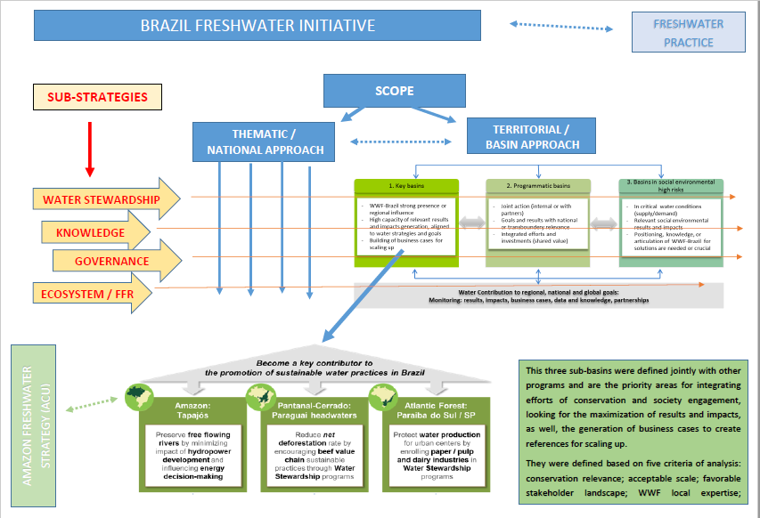

Slide 6
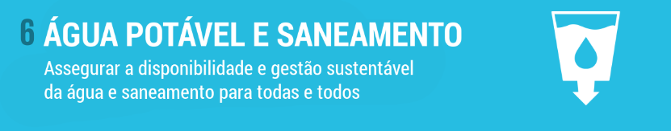
6.3 Até 2030, melhorar a qualidade da água, reduzindo a poluição, eliminando despejo e minimizando a liberação de produtos químicos e materiais perigosos, reduzindo à metade a proporção de águas residuais não tratadas e aumentando substancialmente a reciclagem e reutilização segura globalmente;

Slide 7
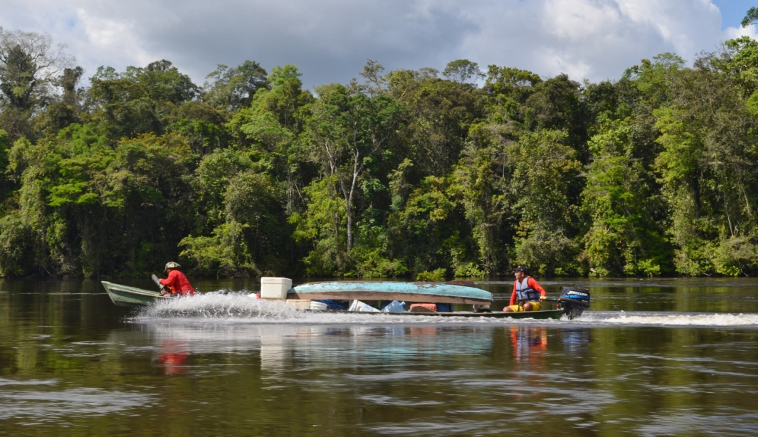
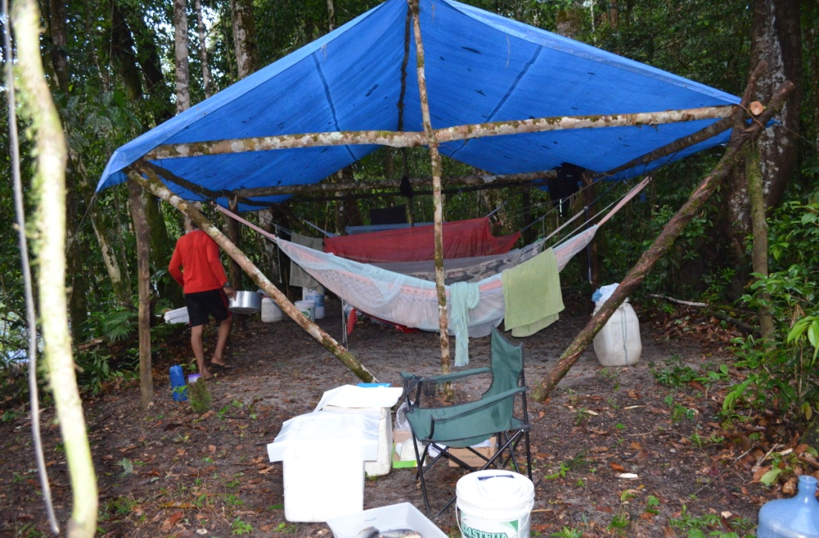
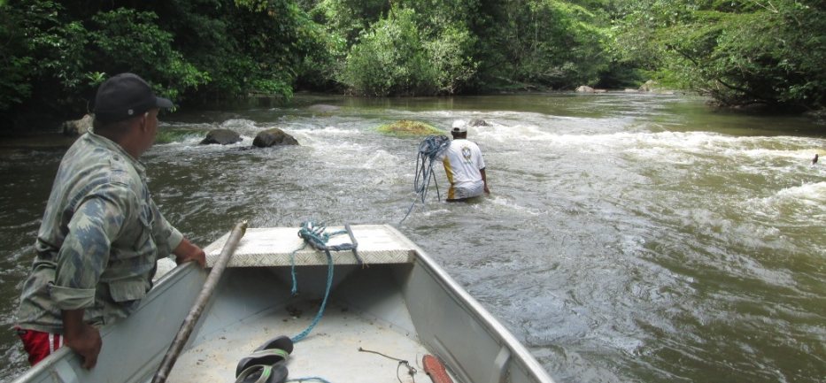
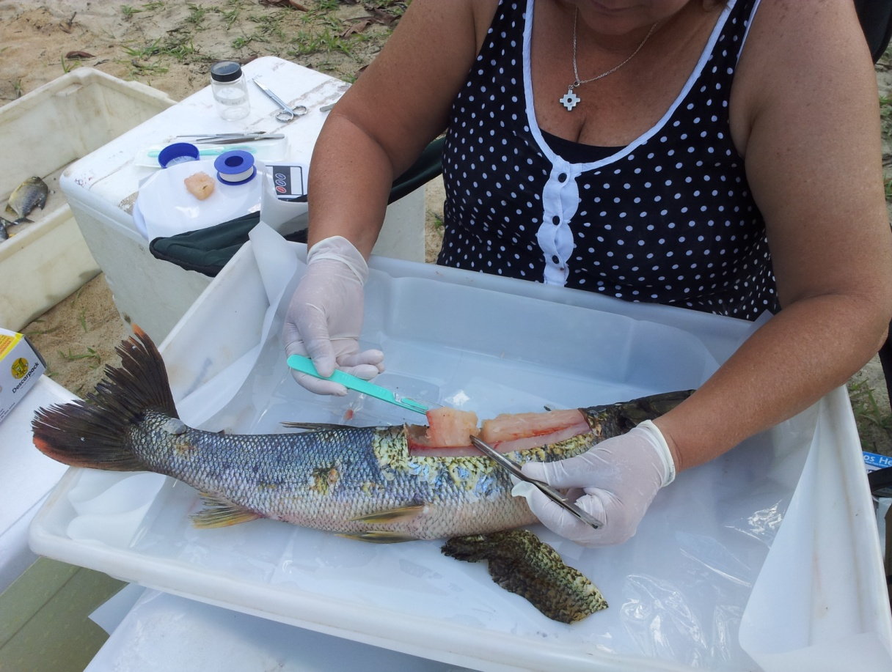
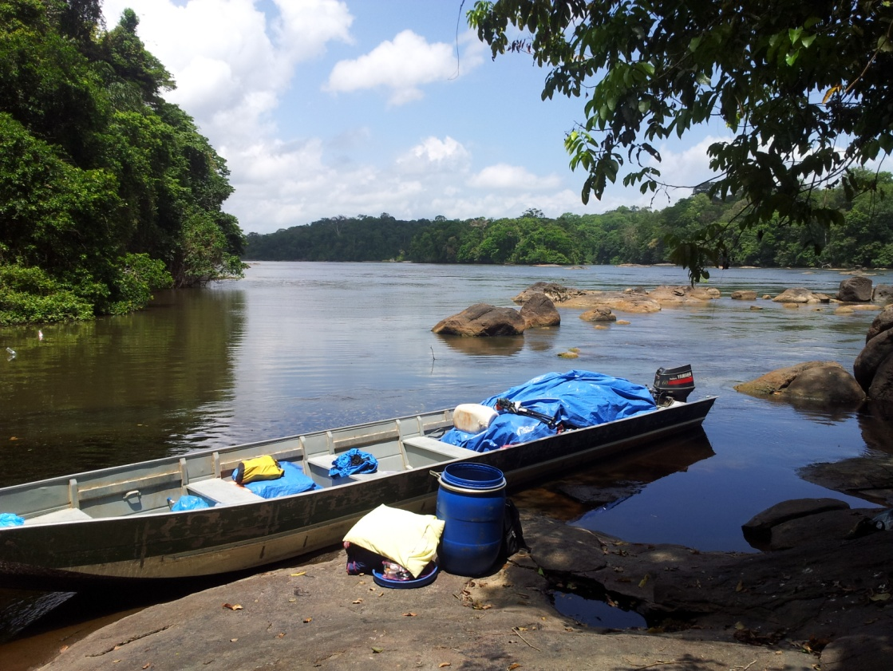
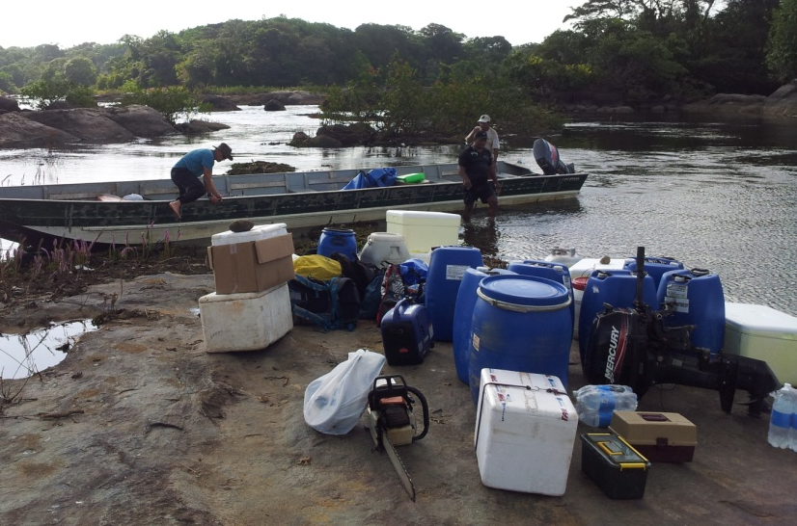
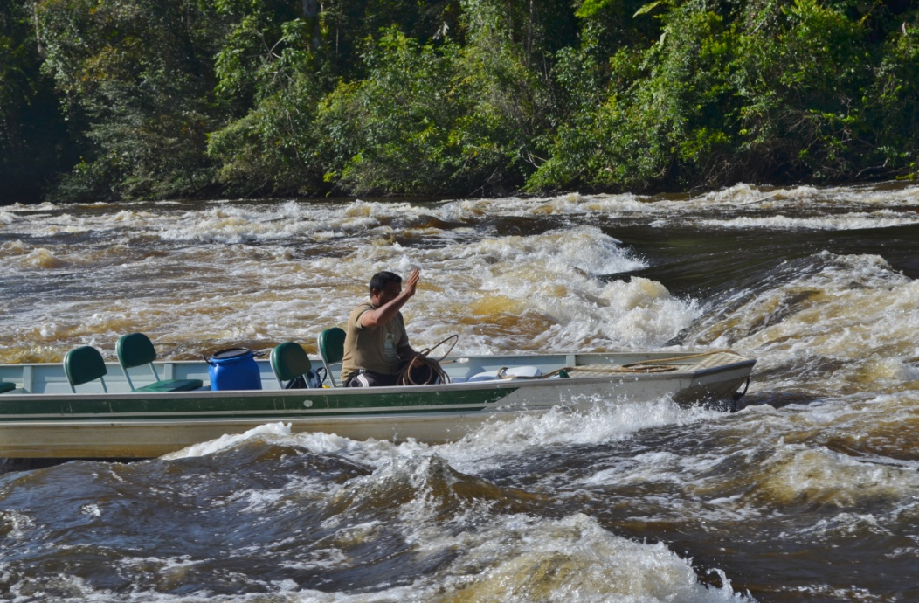
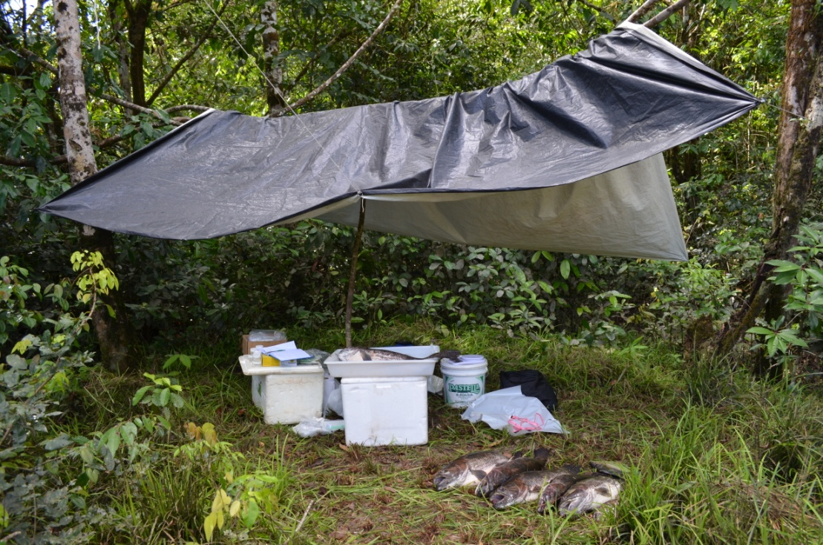
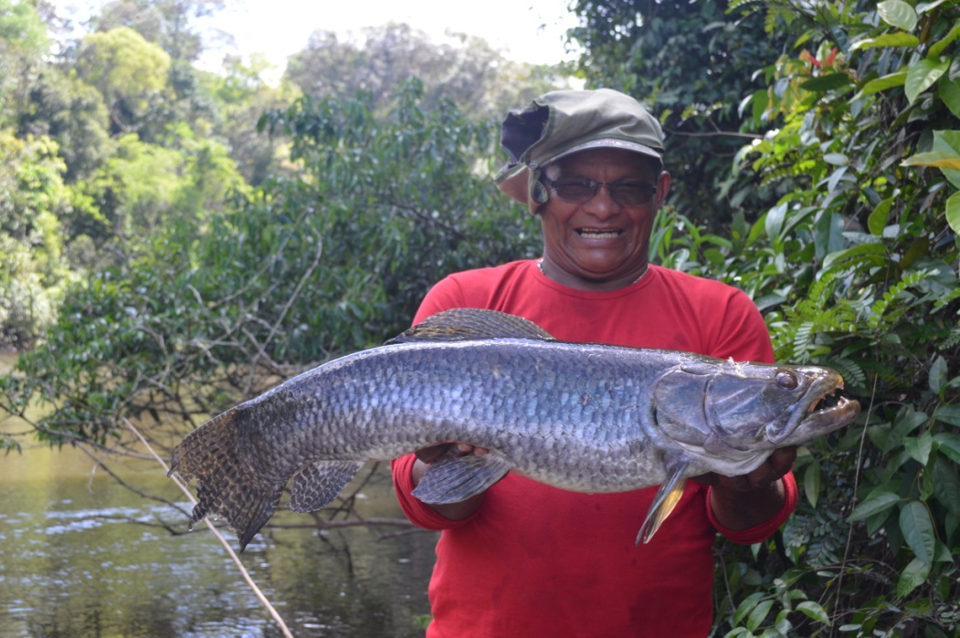



Proteção dos ecossistemas / espécies prioritários
Contaminação por mercúrio no Escudo das Guianas

Slide 8
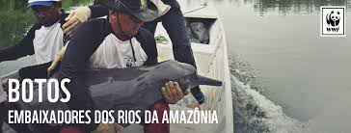

Slide 9


Slide 10
6.4 Até 2030, aumentar substancialmente a eficiência do uso da água em todos os setores e assegurar retiradas sustentáveis e o abastecimento de água doce para enfrentar a escassez de água, e reduzir substancialmente o número de pessoas que sofrem com a escassez de água;

Slide 11
ENGAJAMENTO DO SETOR PRIVADO

Slide 12

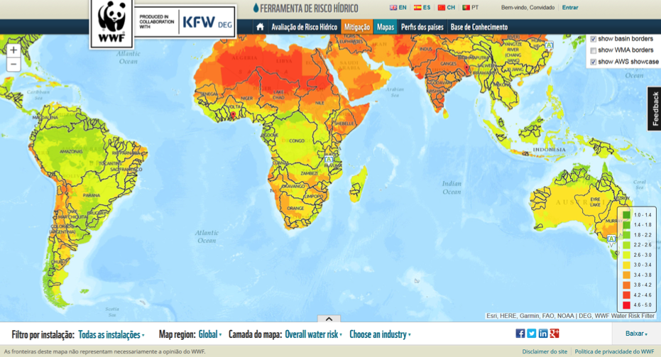
Ferramenta online e gratuita para:
Avaliar o risco hídrico
Explorar opções de mitigação

Slide 13
30 indicadores
(bacia)
+
60 indicadores
(empresa & fornecedores)
Riscos:
Físico;
Escassez (Quantidade);
Poluição (Qualidade);
Impacto aos Ecossistemas;
Regulatório;
Reputacional
Mais de 1.500 organizações de 32 setores da indústria avaliaram instalações localizadas em quase todas as 405 maiores bacias hidrográficas, e em centenas de bacias menores em todo o mundo. Pode-se acessar instalações ou commodities agrícolas específicas, cada uma com avaliação de bacia automatizada e questionário para avaliar operações diretas

Slide 14
6.5 Até 2030, implementar a gestão integrada dos recursos hídricos em todos os níveis, inclusive via cooperação transfronteiriça, conforme apropriado

Slide 15
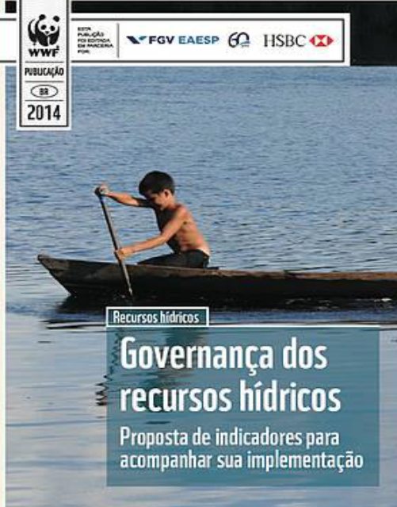
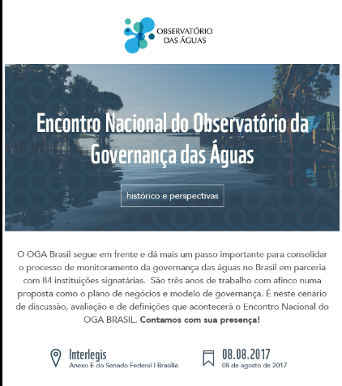

Slide 16
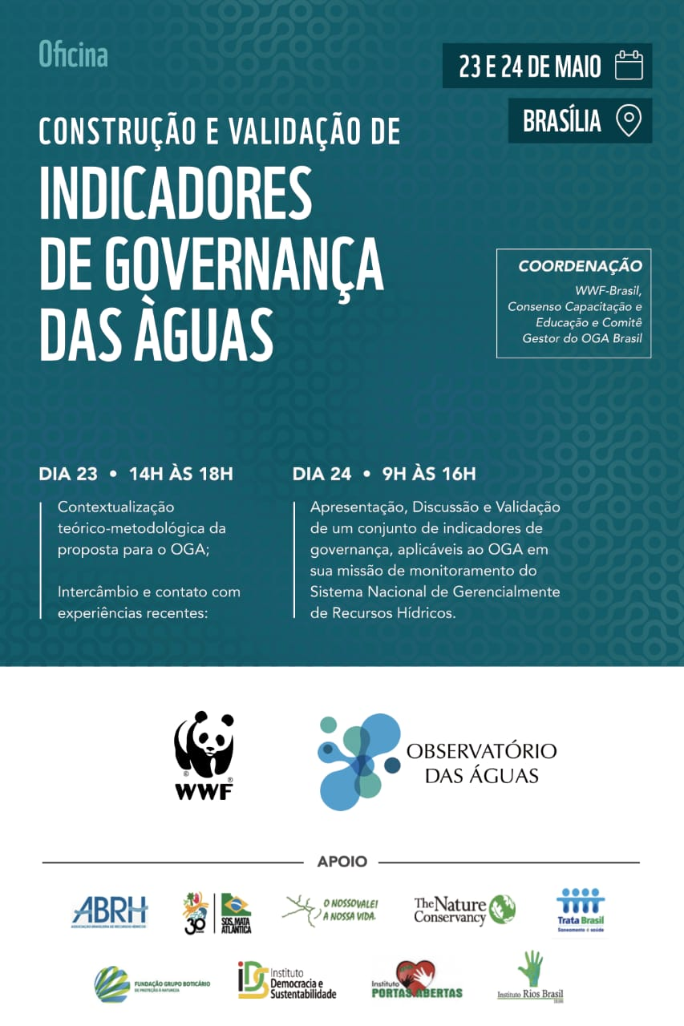
http://www.observatoriodasaguas.org/

Slide 17
6.6 Até 2020, proteger e restaurar ecossistemas relacionados com a água, incluindo montanhas, florestas, zonas úmidas, rios, aquíferos e lagos

Slide 18
Restauração e Conservação de Ecossistemas com foco na segurança hídrica (“Infraestrutura verde”):
Modelos de restauração;
Arranjos Financeiros (PSA);
Mensuração dos resultados !!

Slide 19

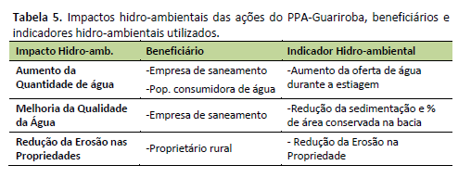
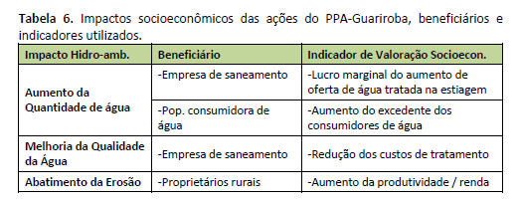
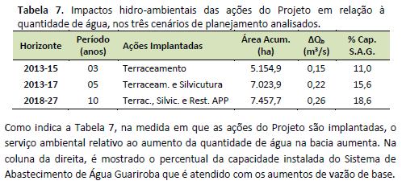
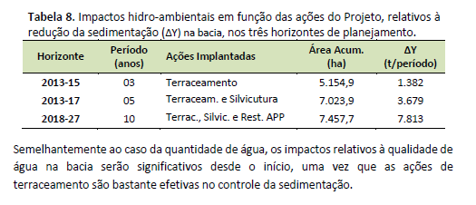

Slide 20
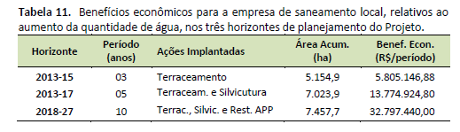
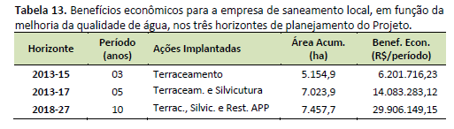
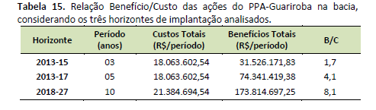

Slide 21
6.b Apoiar e fortalecer a participação das comunidades locais, para melhorar a gestão da água e do saneamento

Slide 22

Pacto das Cabeceiras do Pantanal;
Apoio ao fortalecimento CBH´s;

Slide 23
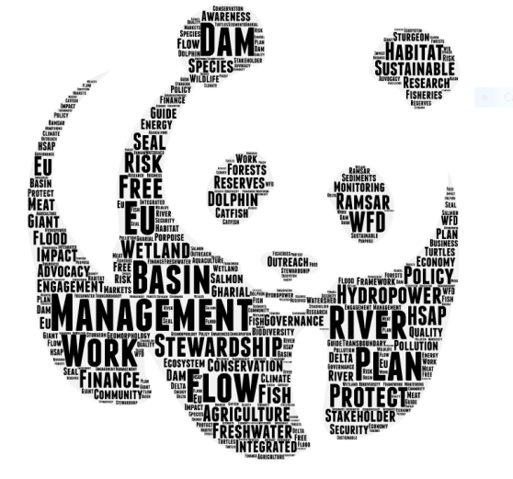
Obrigado!
Ricardo Novaes
Freshwater Specialist
(11) 3024.4767
(11) 99190.5765
ricardonovaes@wwf.org.br

